Slide 1
Sistemas de control de lazo cerrado

Slide 2
Adquiriendo conocimientos sobre sistemas de control

Slide 3
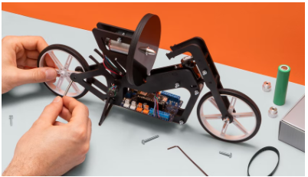
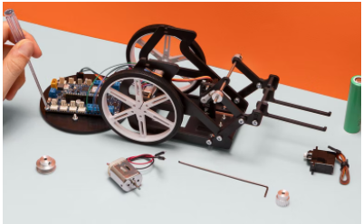
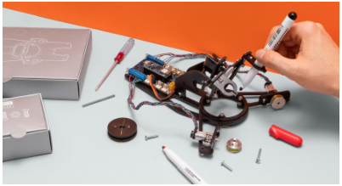
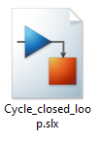
Introducción
Competencias
Sistemas de control de lazo cerrado
Aprendiendo con Kits Arduino Engineering…
MOTOCICLETA
AUTOEQUILIBRANTE
ROVER CONTROLADO POR CÁMARA WEB
ROBOT DIBUJANTE
Archivos necesarios:

Slide 4
Fundamentos
1

Slide 5
Sistemas de control
1.1

Slide 6
Sistemas de control
Un sistema de control es un conjunto de dispositivos encargados de administrar, ordenar, dirigir o regular el comportamiento de otro sistema, con el fin de reducir las probabilidades de fallo y obtener los resultados deseados.
Existen dos clases comunes de sistemas de control, sistemas de lazo abierto y sistemas de lazo cerrado:
En los sistemas de control de lazo abierto la salida no interviene en la acción de control; mientras que en los de lazo cerrado si se va a requerir conocer la salida para ejercer el control del sistema.
Un sistema de lazo cerrado es llamado también sistema de control con realimentación.
En lo general, se usan sistemas de control industriales para los procesos de producción industriales para controlar equipos o máquinas.

Slide 7
Clasificación de los sistemas de control
1.2

Slide 8
Sistema de control de lazo abierto
Es aquel sistema en el cual la salida no tiene efecto sobre el sistema de control, esto significa que no hay realimentación de dicha salida hacia el controlador para que éste pueda ajustar la acción de control.
Ejemplos:
Una lavadora "automática" común, ya que ésta realiza los ciclos de lavado en función a una base de tiempo, mas no mide el grado de limpieza de la ropa, que sería la salida a considerar.
Al hacer una tostada, se coloca el tiempo que suponemos suficiente para que el pan salga con el grado de tostado que queremos, mas la tostadora no puede decidir si ya esta suficientemente tostado o no.
Estos sistemas se caracterizan por:
Ser sencillos y de fácil mantenimiento.
La salida no se compara con la entrada.
Ser afectado por las perturbaciones.
La precisión depende de la previa calibración del sistema.

Slide 9
Sistema de control de lazo abierto
Entrada
Salida
CONTROL
PROCESO
Microondas
Tiempo
¿Comida caliente?
CONTROL
PROCESO

Slide 10
Sistema de control de lazo cerrado
Son los sistemas en los que la acción de control está en función de la señal de salida; es decir, en los sistemas de control de lazo cerrado o sistemas de control con realimentación, la salida que se desea controlar se realimenta para compararla con la entrada (valor deseado).
Comparar la entrada y la salida genera un error que recibe el controlador para decidir la acción a tomar sobre el proceso, con el fin de disminuir dicho error y por tanto, llevar la salida del sistema al valor deseado.
Ejemplos:
Un ejemplo de un sistema de control de lazo cerrado sería la calefacción con termorregulación ambiental.
Control de crucero de un vehículo, donde se especifica una velocidad y el sistema de control del crucero efectúa los cálculos y acciones necesarias para lograr y mantener la velocidad indicada.
Sus características son:
Ser complejos y amplios en cantidad de parámetros.
La salida se compara con la entrada y para realizar el control del sistema.
Ser más estable a perturbaciones y variaciones internas.

Slide 11
Sistema de control de lazo cerrado
Entrada
Salida
+
-
CONTROL
PROCESO
Retroalimentación
Control de velocidad de crucero
Velocidad indicada
Velocidad deseada
+
-
CONTROL
PROCESO
Retroalimentación

Slide 12
Sistemas de control de lazo cerrado
2

Slide 13
Componentes del sistema
2.1

Slide 14
La retroalimentación
La retroalimentación es el proceso por el cual se analiza la información de la salida de un sistema y de así poder modificar o no la entrada.
Modificar la entrada permite ajustar la salida a un valor deseado con un error aceptable.
Este es el mecanismo que hace de un sistema de control de lazo cerrado se denomine de tal modo.
Estos sistemas requieren de dos tipos de artefactos:
Controlador
Sensores o transductores
Actuadores

Slide 15
El controlador
En la industria se utilizan controladores cuya función es comparar la variable de proceso medida de una causa física con un valor de referencia de entrada, de determinar la desviación y es producir una señal de control que reduce es el error a un valor aproximado a cero.
La manera en la cual el controlador ejecuta la señal de control se denomina acción de control. El controlador detecta la señal de error, generalmente dada en un nivel de potencia muy bajo, y la amplifica a un nivel lo suficientemente alto. La salida de un controlador alimenta a un actuador. Se clasifican se realiza según sea su acción de control:
De dos posiciones o acción de encendido-apagado:
En éste tipo de control en lazo cerrado la acción de control puede tomar una de las dos posiciones en relación al error, abierto o cerrado, con una alta impedancia.
Acción proporcional:
El sistema de control proporcional se basa en establecer una relación lineal continua entre el valor de la variable controlada y la posición del elemento final de control.

Slide 16
El controlador
Acción integral:
El control integral basa su funcionamiento en accionar un elemento de control a una velocidad constante, hasta conseguir eliminar la desviación. La velocidad de accionamiento será proporcional al error del sistema existente.
Acción proporcional-integral:
El Control Proporcional Integral decrementa el tiempo de subida, incrementa el sobre impulso y el tiempo de estabilización, y tiene el efecto de eliminar el error de estado estable pero empeorará la respuesta transigente.
Acción proporcional-derivativa:
En la regulación derivada, la acción de control será proporcional a la velocidad de cambio de la variable controlada. Así, el elemento final de control sufrirá un mayor o menor recorrido dependiendo de la velocidad de cambio del error del sistema.
Acción proporcional-integral-derivativo:
Es un mecanismo de control por realimentación que emplea la suma de las acciones de control proporcional, integral y derivativo, por este motivo este control es el más empleado en el control de procesos industriales.

Slide 17
Los sensores
Los sensores son artefactos que permiten determinar valores de una magnitud determinada, es decir detectan indicadores externos o internos, ya sea intensidad de la luz, sonido, temperatura del ambiente, presencia de personas, nivel de agua, etc.
Los sensores para el interés de la manufactura se pueden clasificar en:
Sensores mecánicos: para medir cantidades como posición, velocidad, masa, presión, fuerza, vibración.
Sensores eléctricos: para medir voltaje, corriente y cargas eléctricas.
Sensores magnéticos: para medir campo, flujo y permeabilidad magnética.
Sensores térmicos: para medir temperatura, flujo, conductividad y calor específico

Slide 18
Los actuadores
Un actuador es un dispositivo capaz de trasformar una energía en la activación de un proceso con la finalidad de generar un efecto sobre un proceso automatizado. Recibe la orden de un regulador o controlador y en función a ella genera la orden para activar un elemento final de control.
Los actuadores se pueden clasificar de esta manera:
Electrónicos
Hidráulicos
Neumáticos
Eléctricos
Y los actuadores más comunes pueden ser:
Cilindros neumáticos o hidráulicos: realizan movimientos lineales.
Motores neumáticos o hidráulicos: realizan movimientos de giro por medio de energía hidráulica o neumática.
Válvulas: las hay de mando directo, motorizadas, electro neumático. Regulan el caudal de gases y líquidos.
Resistencias calefactoras: se emplean para calentar.
Motores eléctricos: los más usados son de inducción, de continua, sin escobilla y paso a paso.
Bombas compresoras y ventiladores: movidos generalmente por motores eléctricos de inducción

Slide 19
Caso practico
3
Control de estabilidad

Slide 20
Control estabilidad de la motocicleta
3.1

Slide 21
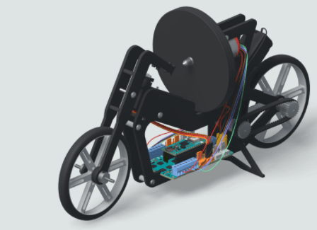

Self-balancing Motorcycle
La motocicleta auto equilibrante consiste en un robot de dos ruedas que puede equilibrarse y moverse con un disco rotatorio o volante de inercia.

Slide 22
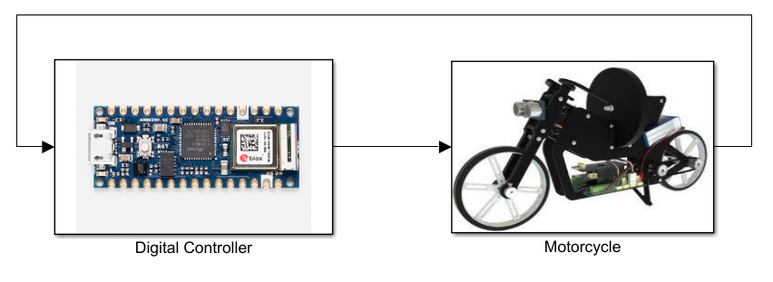
Control basado en lazo cerrado para la estabilidad de la motocicleta
Representación del bloque controlador y planta (motorcycle) basado en sistemas de lazo cerrado

Slide 23
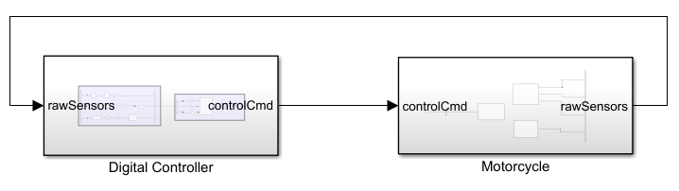
Control basado en lazo cerrado para la estabilidad de la motocicleta
El controlador requiere (input) de datos capturados por los sensores (output) para poder realizar los cálculos necesarios (output) y maniobrar (input) el sistema de inercia que mantendrá en equilibrio a la motocicleta. Este ciclo completo de lectura, procesado y transferencia de información se realiza con una frecuencia optima estipulada.

Slide 24
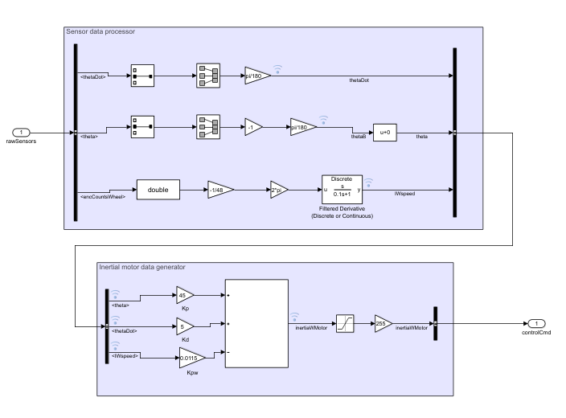
Control basado en lazo cerrado para la estabilidad de la motocicleta
El subsistema controlador:
procesa los datos del sensor inercial
genera una salida mediante un control proporcional-derivativo

Slide 25
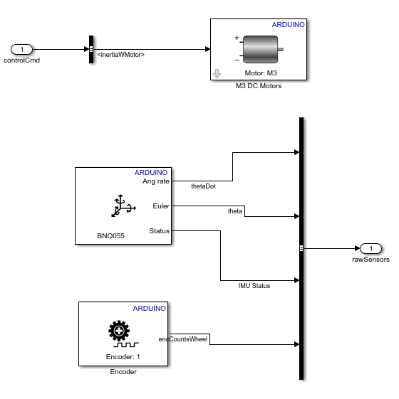
Control basado en lazo cerrado para la estabilidad de la motocicleta
El subsistema de planta o motocicleta:
recibe la información del controlador y maniobra la rotación del motor
el sensor inercial obtiene nueva información con la que reiniciar el ciclo de control

Slide 26
Trabajando con MATLAB & Simulink
3.2

Slide 27
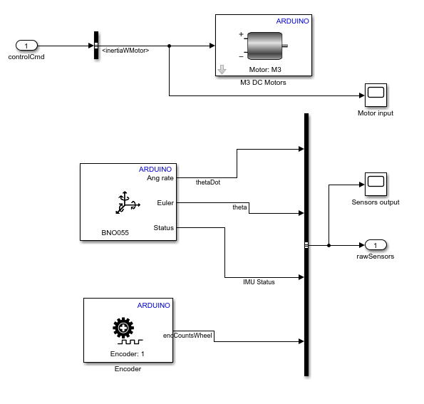


Análisis de las entradas y salidas del control
Propuesta de ejercicio:
Utiliza como base el modelo “Cycle closed loop” e incorpora visores de señales o “Scopes” en las entradas y salidas de los diferentes elementos unidos al sistema de control.
Compila el nuevo modelo y cárgalo en tu Arduino Engineering Kit.
El modelo te permitirá hacer un análisis exhaustivo de las señales producidas por los elementos externos al subsistema de control.

Slide 28
Eskerrik asko
Muchas gracias
Thank you
Loramendi, 4. Apartado 23
20500 Arrasate – Mondragon
T. 943 71 21 85
info@mondragon.edu

